Slide 1

Del 21/abril al 19/mayo 2018

Slide 2
SWF SODIMAC – Status del Servicio

Slide 3
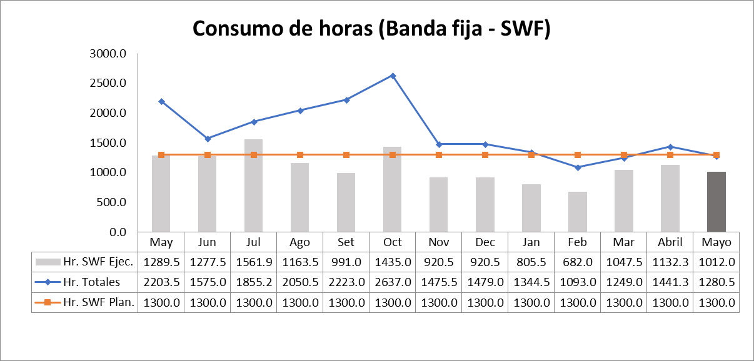
Resumen Ejecutivo (1/2)
Consumo de horas en SWF SODIMAC

Slide 4
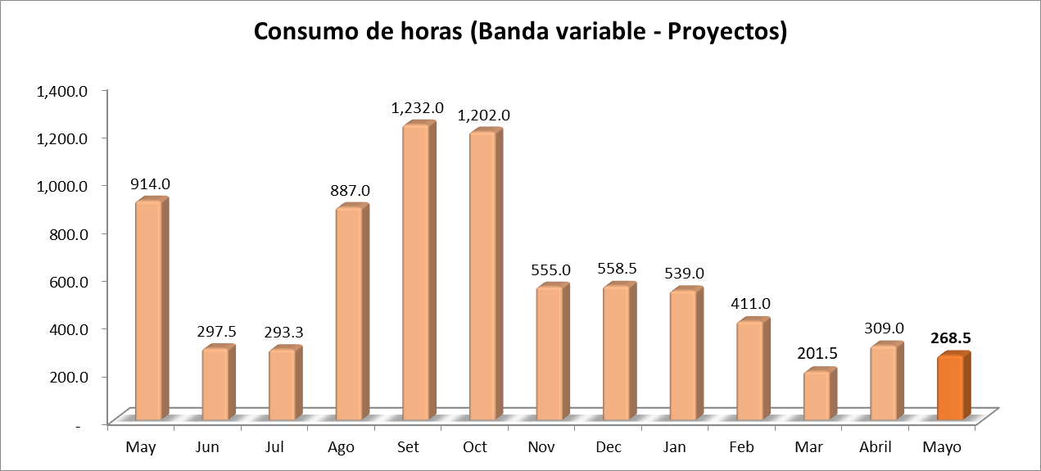
Resumen Ejecutivo (2/2)

Slide 5
SWF SODIMAC – Status del Servicio

Slide 6
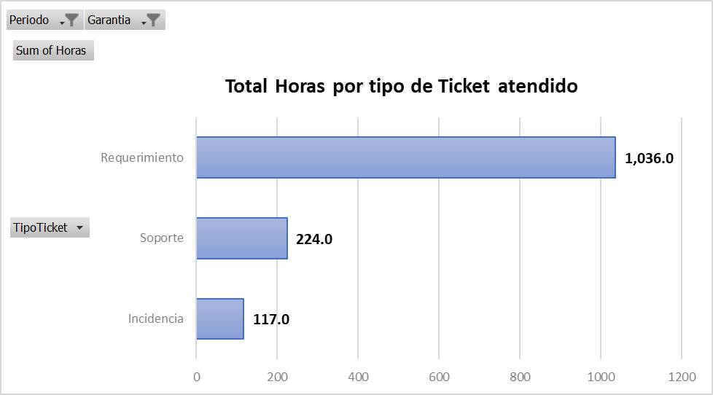
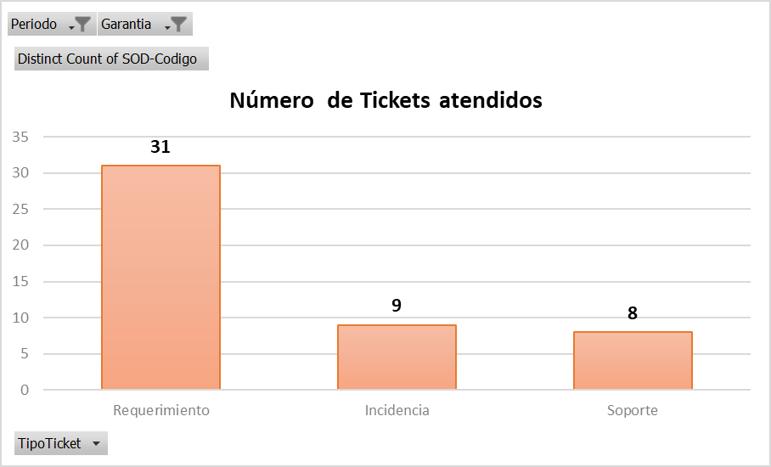
Estadísticas del Periodo
Notes:
Completar con Yuri Ramirez – Sin inducción de KM

Slide 7
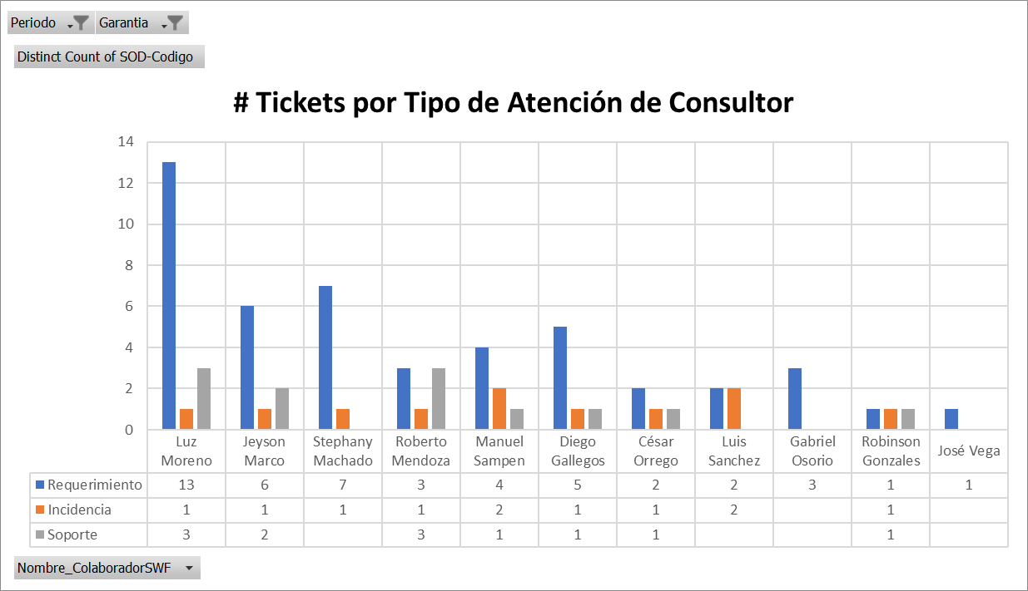
Indicadores de Desempeño (1/2)

Slide 8
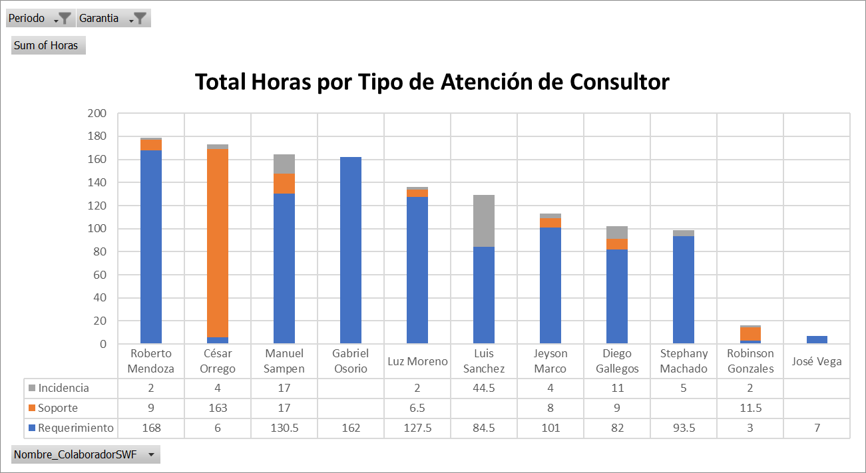
Indicadores de Desempeño (2/2)
Notes:
Completar con Yuri Ramirez – Sin inducción de KM

Slide 9
Costos del Periodo - Resumen
SERVICIO | PRESUPUESTO |  | EJECUTADO | SALDO |  | A FACTURAR
 | HORAS | MONTO |  | HORAS | MONTO | HORAS | MONTO
Línea Base SWF | 1,300 | 62,400 | 1,012.00 |  | - | 1,012.00 | 48,576.00
Proyecto PLE (Consig/Vtas) |  |  | 163.00 |  | - | 163.00 | 7,824.00
Proyecto Cartelería Maestro |  |  | 78.50 |  | - | 78.50 | 3,768.00
Proyecto Sharepoint |  |  | 7.00 |  | - | 7.00 | 336.00
Totales | 1,300 | 62,400 | 1,260.50 |  |  | 1,260.50 | 60,504.00
SERVICIO | PRESUPUESTO |  | EJECUTADO | SALDO |  | A FACTURAR
 | HORAS | MONTO |  | HORAS | MONTO | HORAS | MONTO
Línea Base SWF | 1,300 | 62,400 | 1,012.00 |  | - | 1,012.00 | 48,576.00
Línea Variable |  | - | 248.50 | - | - | 248.50 | 11,928.00
 |  |  |  |  |  | Totales | 60,504.00
SERVICIO | PRESUPUESTO |  | EJECUTADO | SALDO |  | A FACTURAR
 | HORAS | MONTO |  | HORAS | MONTO | HORAS | MONTO
Proyecto PLE Kardex | 1,042 |  | 767.5 | 274.5 |  | 396.0 | -
Notes:
Completar con Yuri Ramirez – Sin inducción de KM

Slide 10



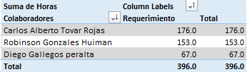
Horas Acumuladas – Requerimientos variables
CARTELERÍA MAESTRO
Proyectos PLE (Consignaciones/ventas)
Proyecto sharepoint
Proyecto PLE (KARDEX)
Notes:
Completar con Yuri Ramirez – Sin inducción de KM

Slide 11
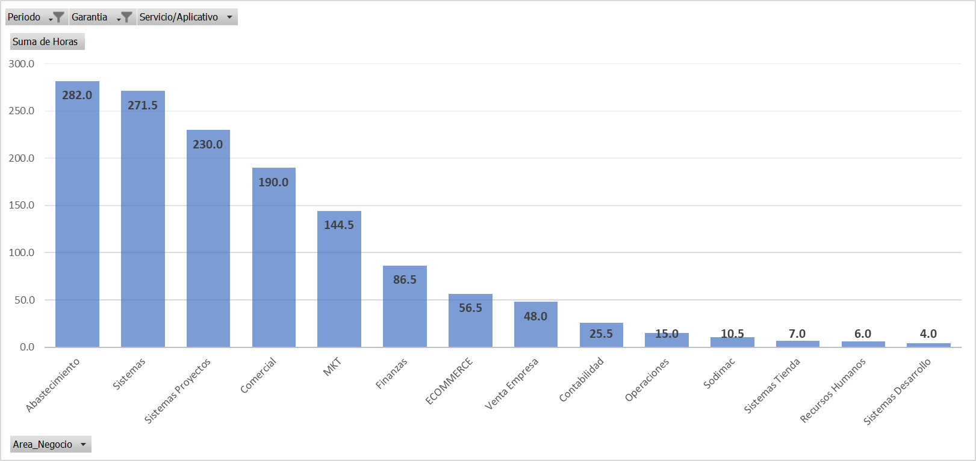
Horas Acumuladas – Áreas del Negocio
Notes:
Completar con Yuri Ramirez – Sin inducción de KM

Slide 12
SWF SODIMAC – Status del Servicio

Slide 13
Foco Principal – Avances en Arquitectura
Necesidad | Herramienta | Requisitos | Implementación | Status
Repositorio de documentos y plantillas para Desarrollo de Requerimientos | Google Drive | Servidor remoto SODIMAC | Octubre 2017 | Realizado
Repositorio de archivos y workflows para monitoreo de desempeño de SWF MDP (Base de Conocimiento) | Sharepoint | Servidor remoto SODIMAC | Diciembre 2017 | Realizado
Controlar las versiones de los proyectos (incluye Configuración y accesos) | Team Foundation Server | Servidor remoto SODIMAC | Noviembre 2017 | Realizado
Revisión y ejecución de plan de acción en aplicativo SODPLE | IIS / SQL Server | Servidor remoto SODIMAC | Noviembre 2017 | Realizado
Documentación y diseño de esquemas de los sistemas (aplicaciones y servicios web) con la infraestructura asociada | Ms Visio |  | Diciembre 2017/ Enero 2018 | Realizado
Seguimiento de avance de requerimientos (equipos de Desarrollo) | Team Foundation Server | Servidor remoto SODIMAC | Marzo 2018 | Realizado
Estándares en el desarrollo de Software/Base de datos | Visual Studio .Net / SQL Server | - | Marzo 2018 | Realizado
Calidad en el desarrollo de Software/Base de datos | Visual Studio .Net / SQL Server / TFS | Servidor TFS / Nuevo servidor UAT | Abril/Mayo 2018 | En progreso

Slide 14
Foco Principal – Capacitaciones del Equipo SWF
Capacitaciones | Trimestre / Año
ARQUITECTURA DE SOLUCIONES (Interno – AB) | Marzo 2018
Estándares de Desarrollo de SW/BD (Interno – AB) | Marzo 2018
Calidad en el Desarrollo de SW/BD (Interno – AB) | Abril 2018
Team building (taller de habilidades blandas) | Q1 2018
Sql server integration service 2016 | Q2 2018
Reporting service avanzado 2016 | Q3 2018
Tunning sentencias sql 2016 | Q4 2018
Azure fundamentos avanzado | Q1 2019
Desarrollo de aplicaciones móviles | Q2 2019
Desarrollo Sharepoint | Q3 2019
Arquitectura de soluciones | Q4 2019
ü
DICIEMBRE

Slide 15
SWF SODIMAC – Status del Servicio

Slide 16

Talento Humano de SWF
EQUIPO FUNCIONAL
EQUIPO DESARROLLO
EQUIPO BI
Luz Moreno
Stephany Machado
Luis Sánchez
Diego Gallegos
Jeyson Marco
Gabriel Osorio
Manuel Sampén Cesar Orrego Robinson Gonzales
Carlos Tovar
Roberto Mendoza
Líder Técnico & Arquitecto .NET: Alejandro Borjas

Slide 17


GRACIAS
Av. Las Begonias 2616, Lince Lima-Perú
Teléfonos: (511) 412 0570
servicios@mdp.com.pe | www.mdp.com.pe

